Slide 1


Princípios S.O.L.I.D
Matheus Barbosa
matheus.barbosa@dcx.ufpb.br

Slide 2
Single Responsibility Principle (Princípio da responsabilidade única)
Open-Closed Principle (Princípio Aberto-Fechado)
Liskov Substitution Principle (Princípio da substituição de Liskov)
Interface Segregation Principle (Princípio da Segregação da Interface)
Dependency Inversion Principle (Princípio da inversão da dependência)

Slide 3
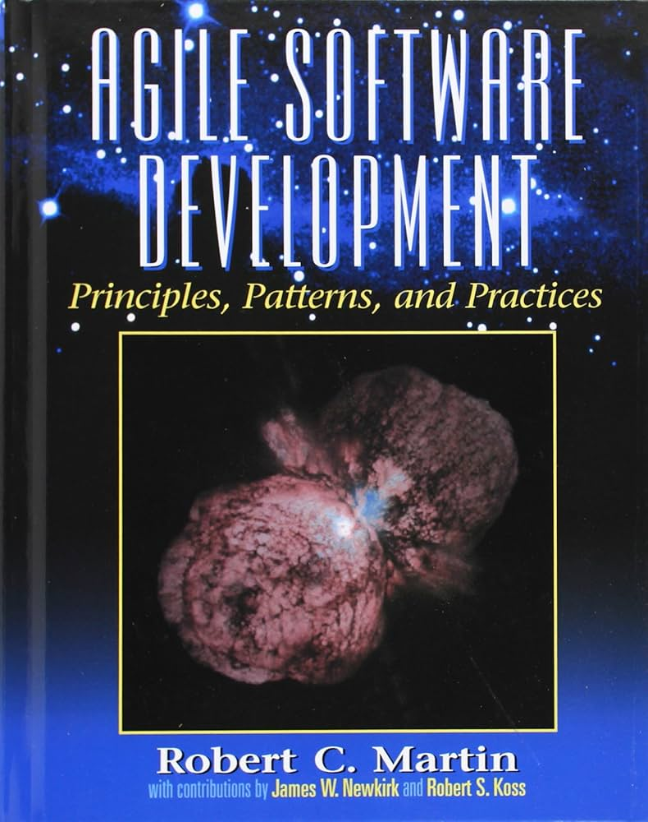
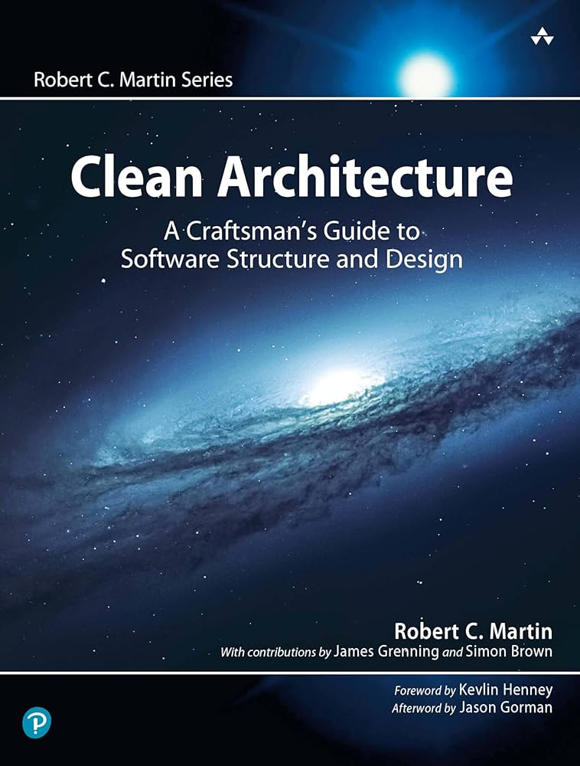
Criado por Michael Feathers.
A divulgação mais ampla veio com livros como "Agile Software Development, Principles, Patterns, and Practices" (2002) de Robert C. Martin, e depois reforçada em "Clean Architecture" (2017).
Notes:
O termo “SOLID” em si foi cunhado por Michael Feathers para facilitar a memorização.
O primeiro livro a explicar de forma mais completa os princípios hoje conhecidos como SOLID foi "Agile Software Development, Principles, Patterns, and Practices" (2002), embora o termo SOLID tenha sido criado pouco depois, em artigos e apresentações.

Slide 4
S.O.L.I.D
Single Responsibility Principle
(Princípio da responsabilidade única)

Slide 5
SRP (Princípio da responsabilidade única)
Uma classe deve ser responsável por uma única parte da funcionalidade do sistema.

Slide 6
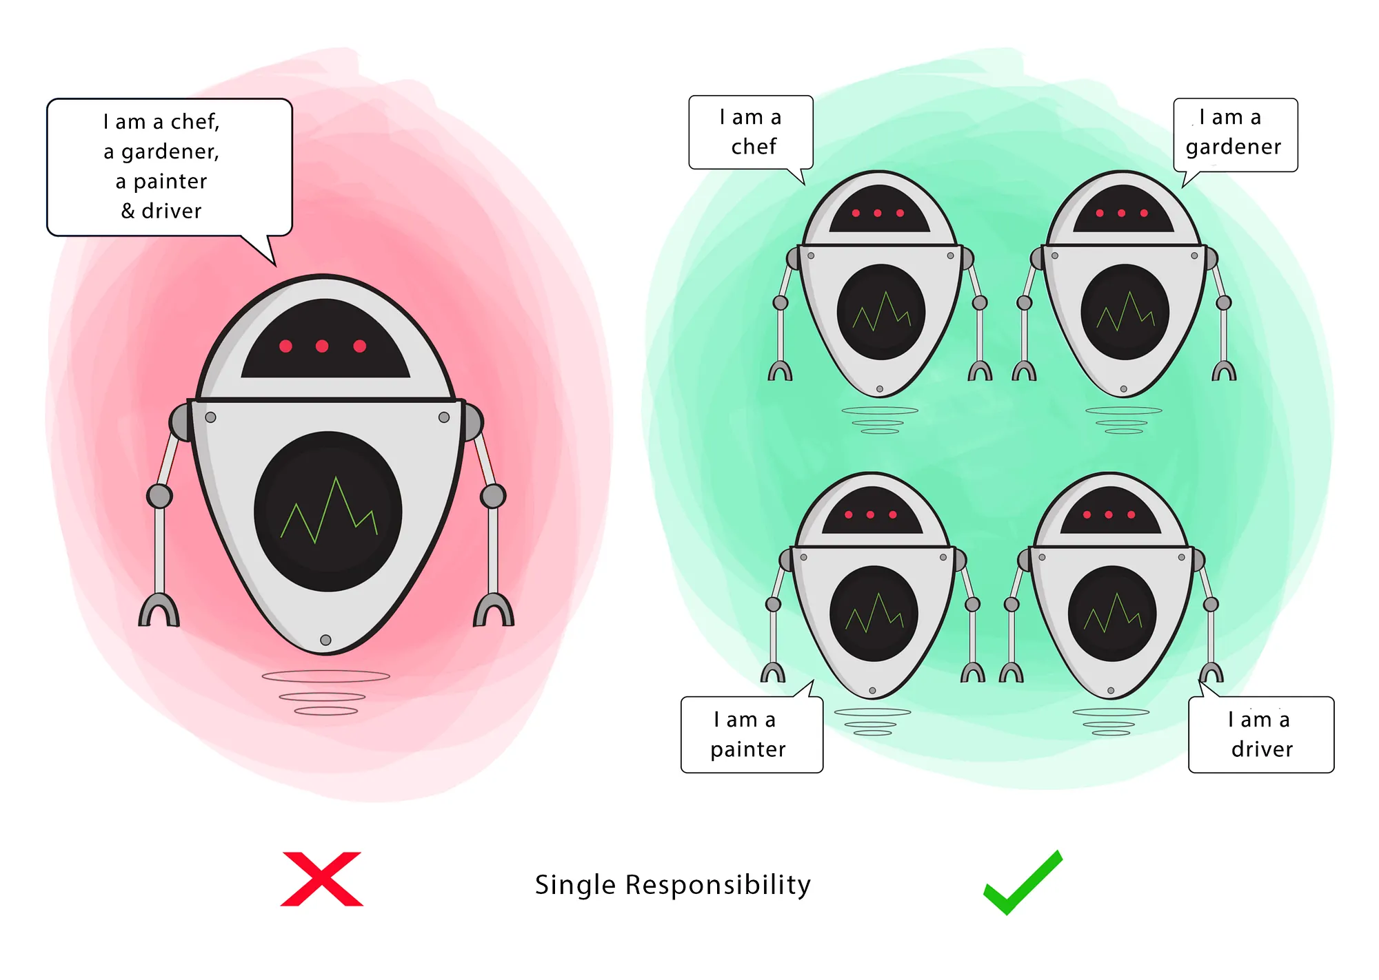
https://medium.com/backticks-tildes/the-s-o-l-i-d-principles-in-pictures-b34ce2f1e898

Slide 7
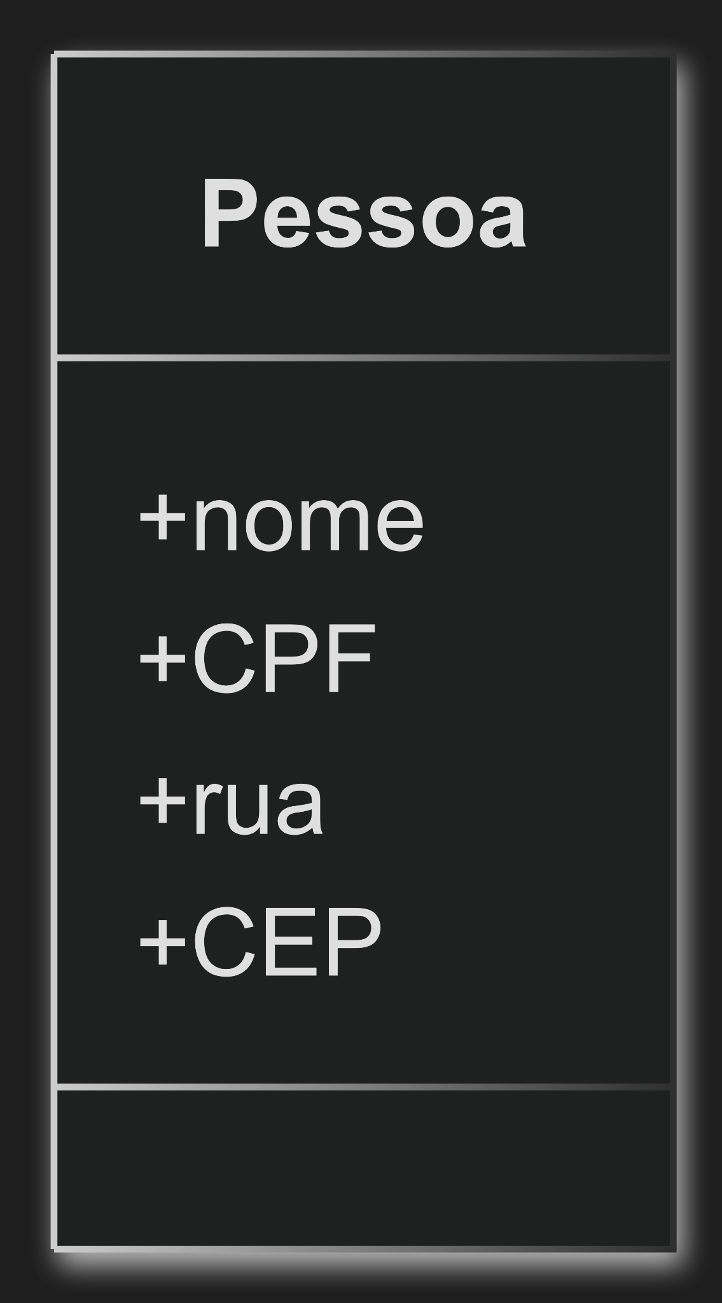
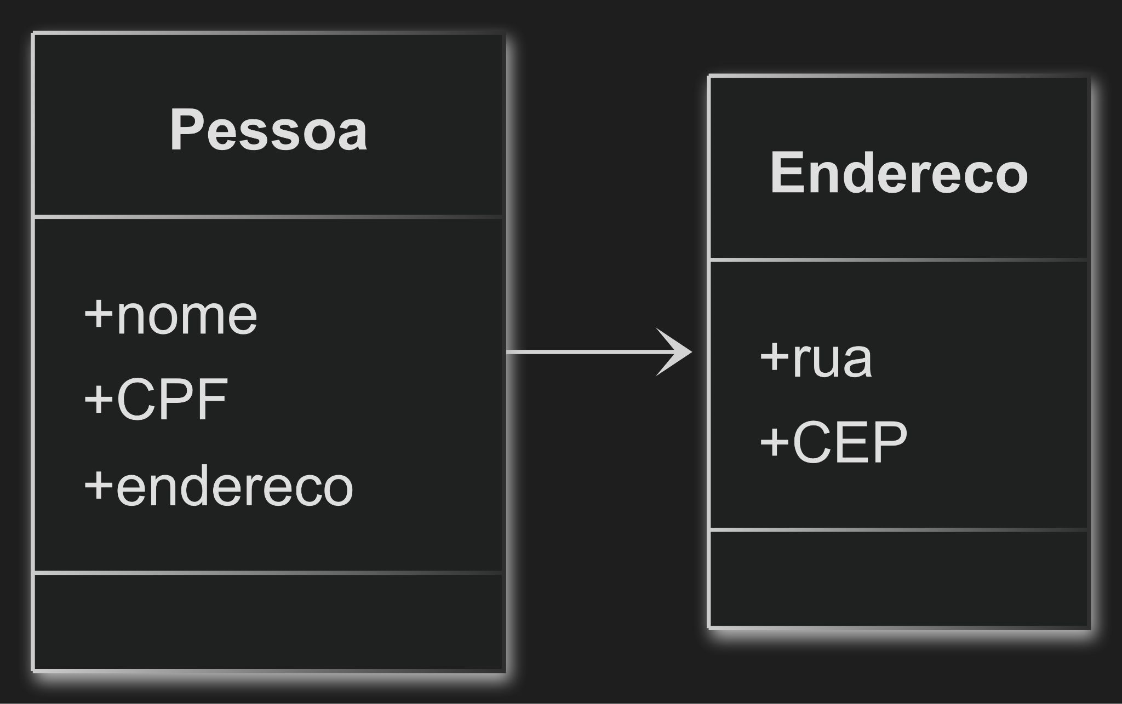
Duas responsabilidades
Responsabilidade única
Melhora a coesão
Notes:
Um macete é colocar o nome da função tudo o que ela está fazendo. Se tiver dificuldade então é porque está ferindo o SRP

Slide 8
S.O.L.I.D
Open-Closed Principle
(Princípio Aberto-Fechado)

Slide 9
OCP (Princípio Aberto-Fechado)
Um módulo deve ser aberto para extensão, mas fechado para modificação.

Slide 10
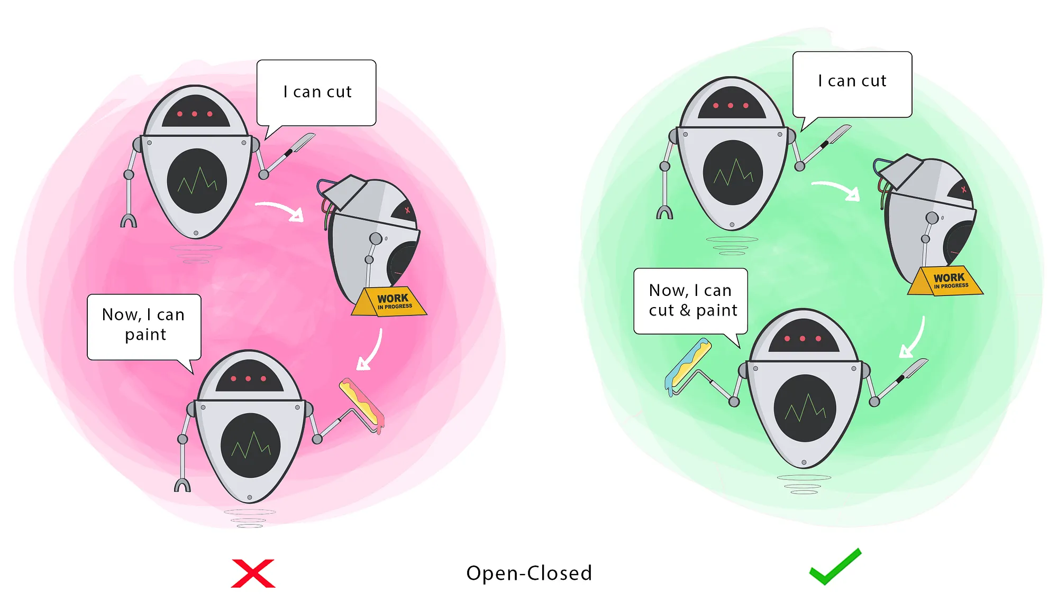
https://medium.com/backticks-tildes/the-s-o-l-i-d-principles-in-pictures-b34ce2f1e898

Slide 11
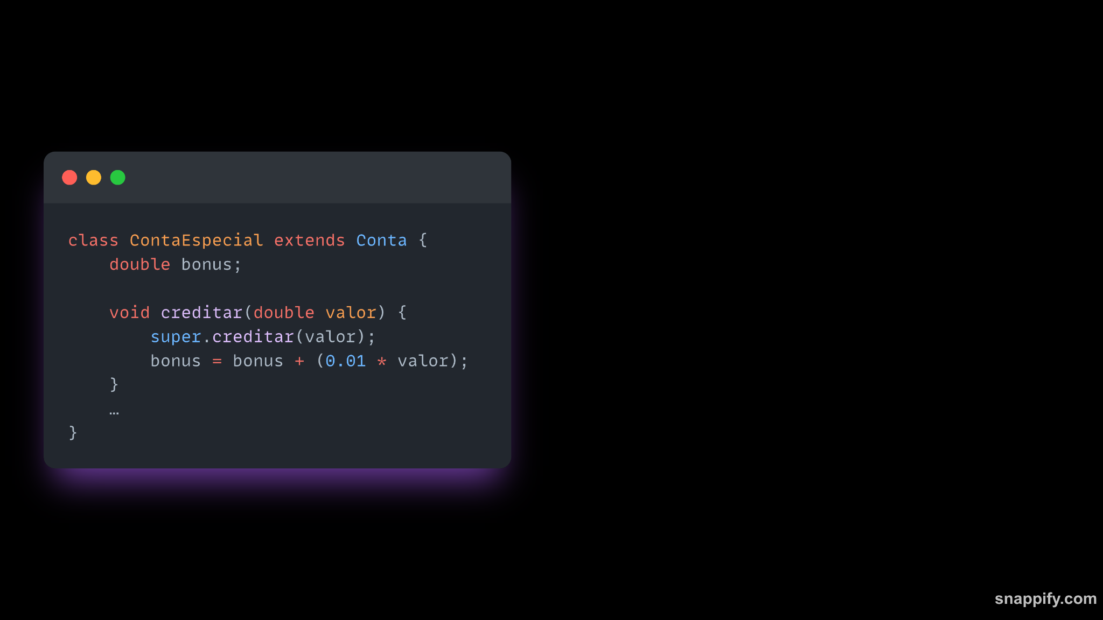
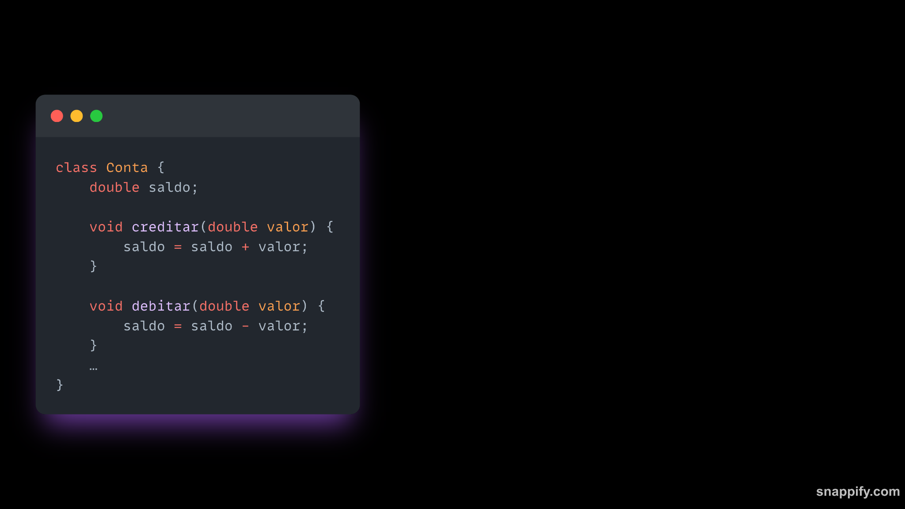
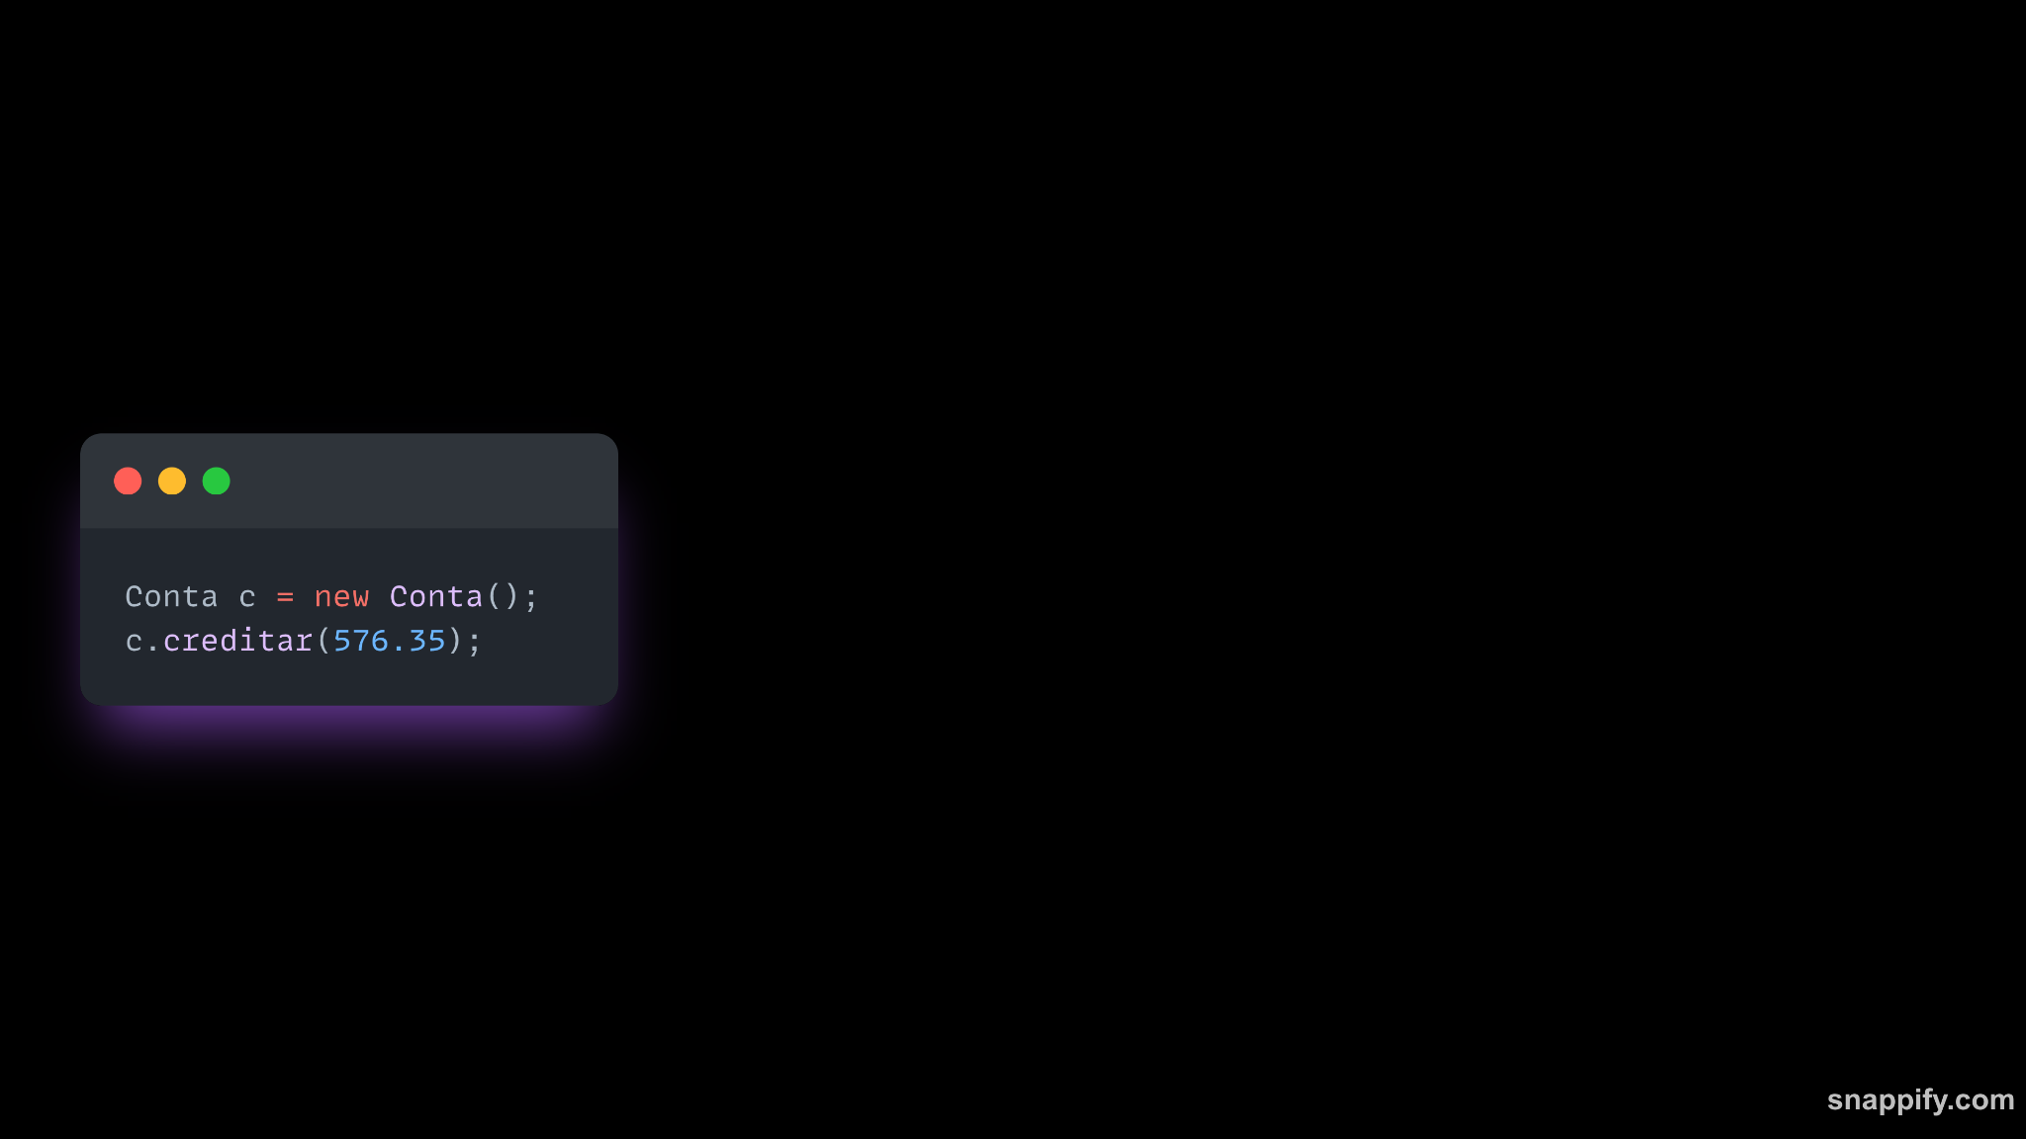
Aberto para extensão
fechado para modificação
Notes:
https://refactoring.guru/replace-conditional-with-polymorphism
https://refactoring.guru/design-patterns/strategy

Slide 12
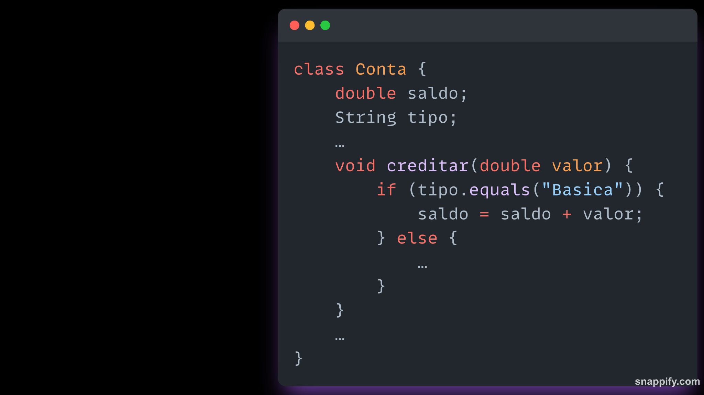
Extensão exige modificação: sem uso de subtipos
Lidar com um novo tipo de conta exige uma nova condicional

Slide 13
S.O.L.I.D
Liskov Substitution Principle
(Princípio da substituição de Liskov)

Slide 14
LSP (Princípio da substituição de Liskov)
Objetos de subclasses devem se comportar como os de superclasses se usados através dos métodos da superclasse

Slide 15
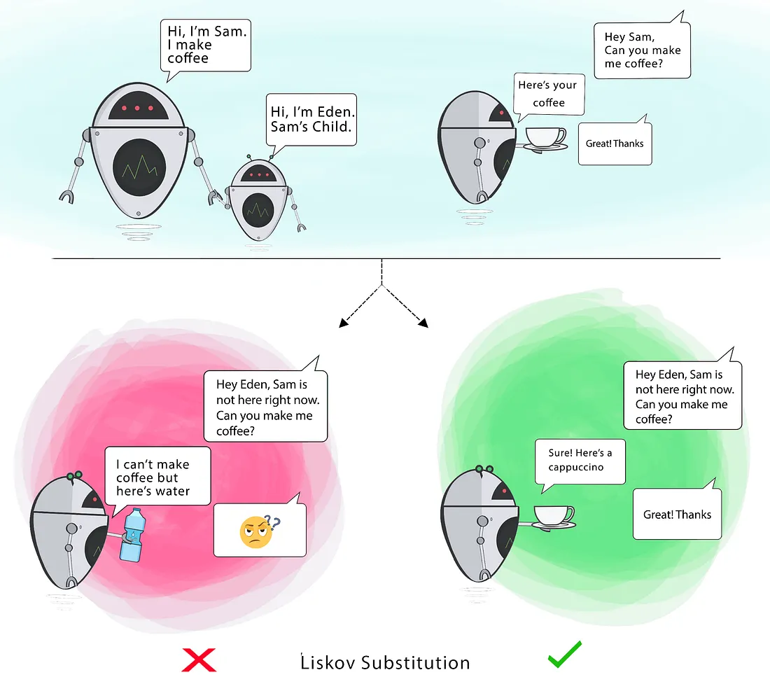
https://medium.com/backticks-tildes/the-s-o-l-i-d-principles-in-pictures-b34ce2f1e898

Slide 16
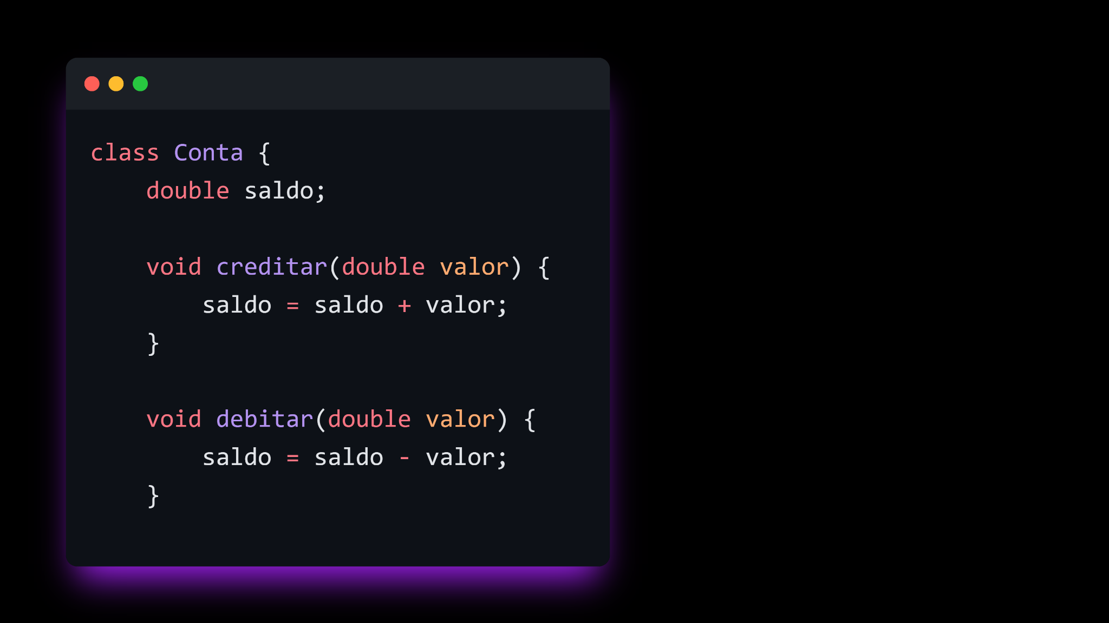
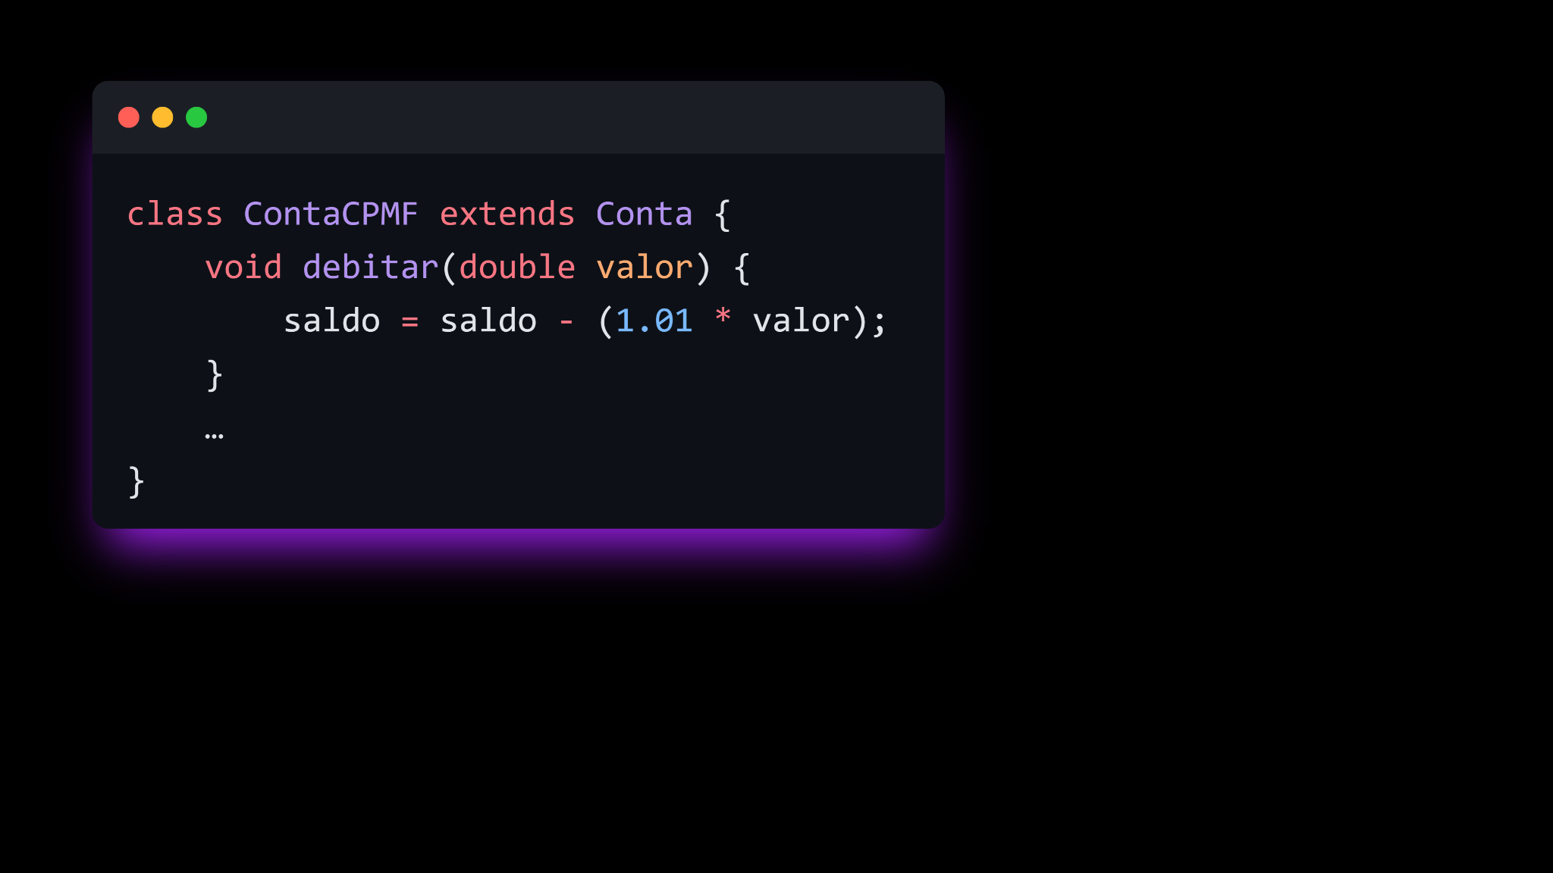
clientes podem observar que objetos desta classe se comportam de forma diferente dos objetos de sua superclasse
chame debitar, depois imprima o saldo e você pode observar a diferença
Quebra LSP
Notes:
1987 por barbara liskov

Slide 17
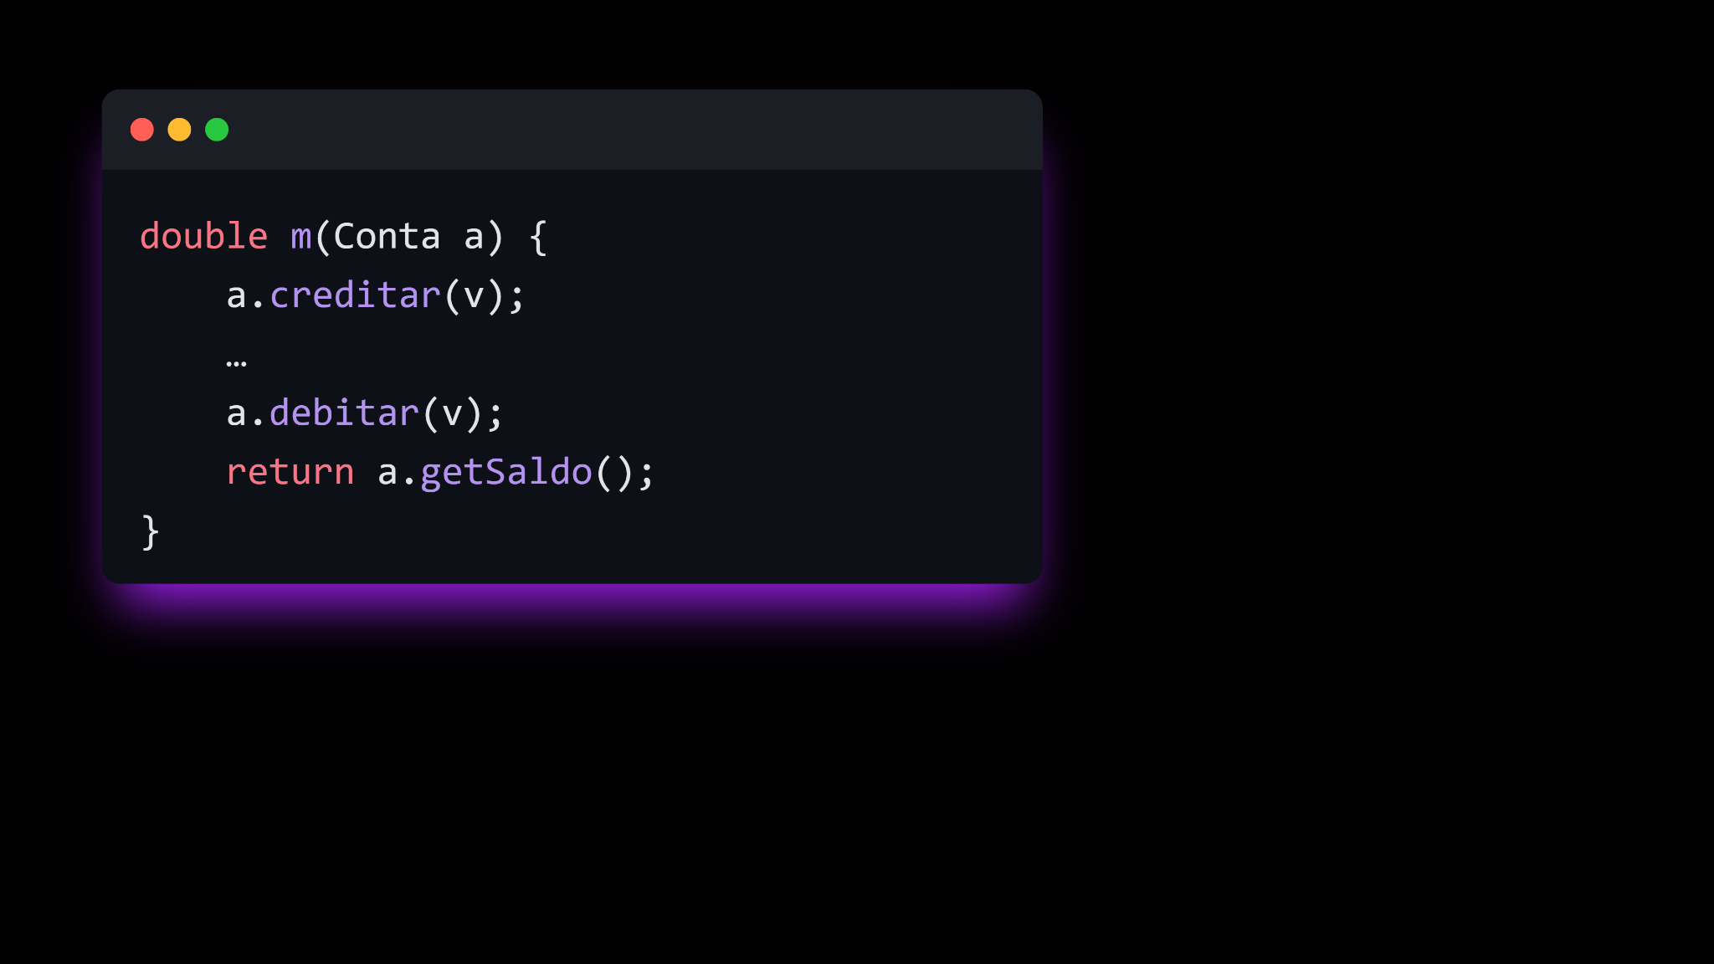
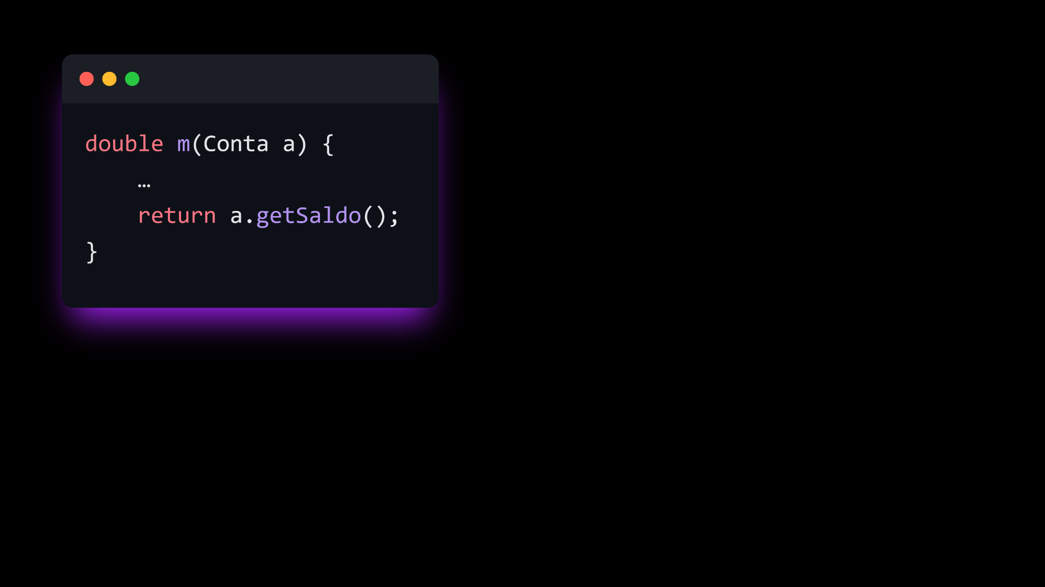
Evita-se qualquer raciocínio equivocado baseado em métodos abstratos
a declaração de método abstrato especifica que não podemos esperar um comportamento de método específico

Slide 18
Quebrar o LSP reduz a extensibilidade
Seguro, modificação que preserva o comportamento, baseada apenas no código de Conta, se o LSP for seguido
Possivelmente inseguro, modificação que não preserva o comportamento, se o LSP não for seguido (demanda análise de todas as subclasses de Conta)

Slide 19
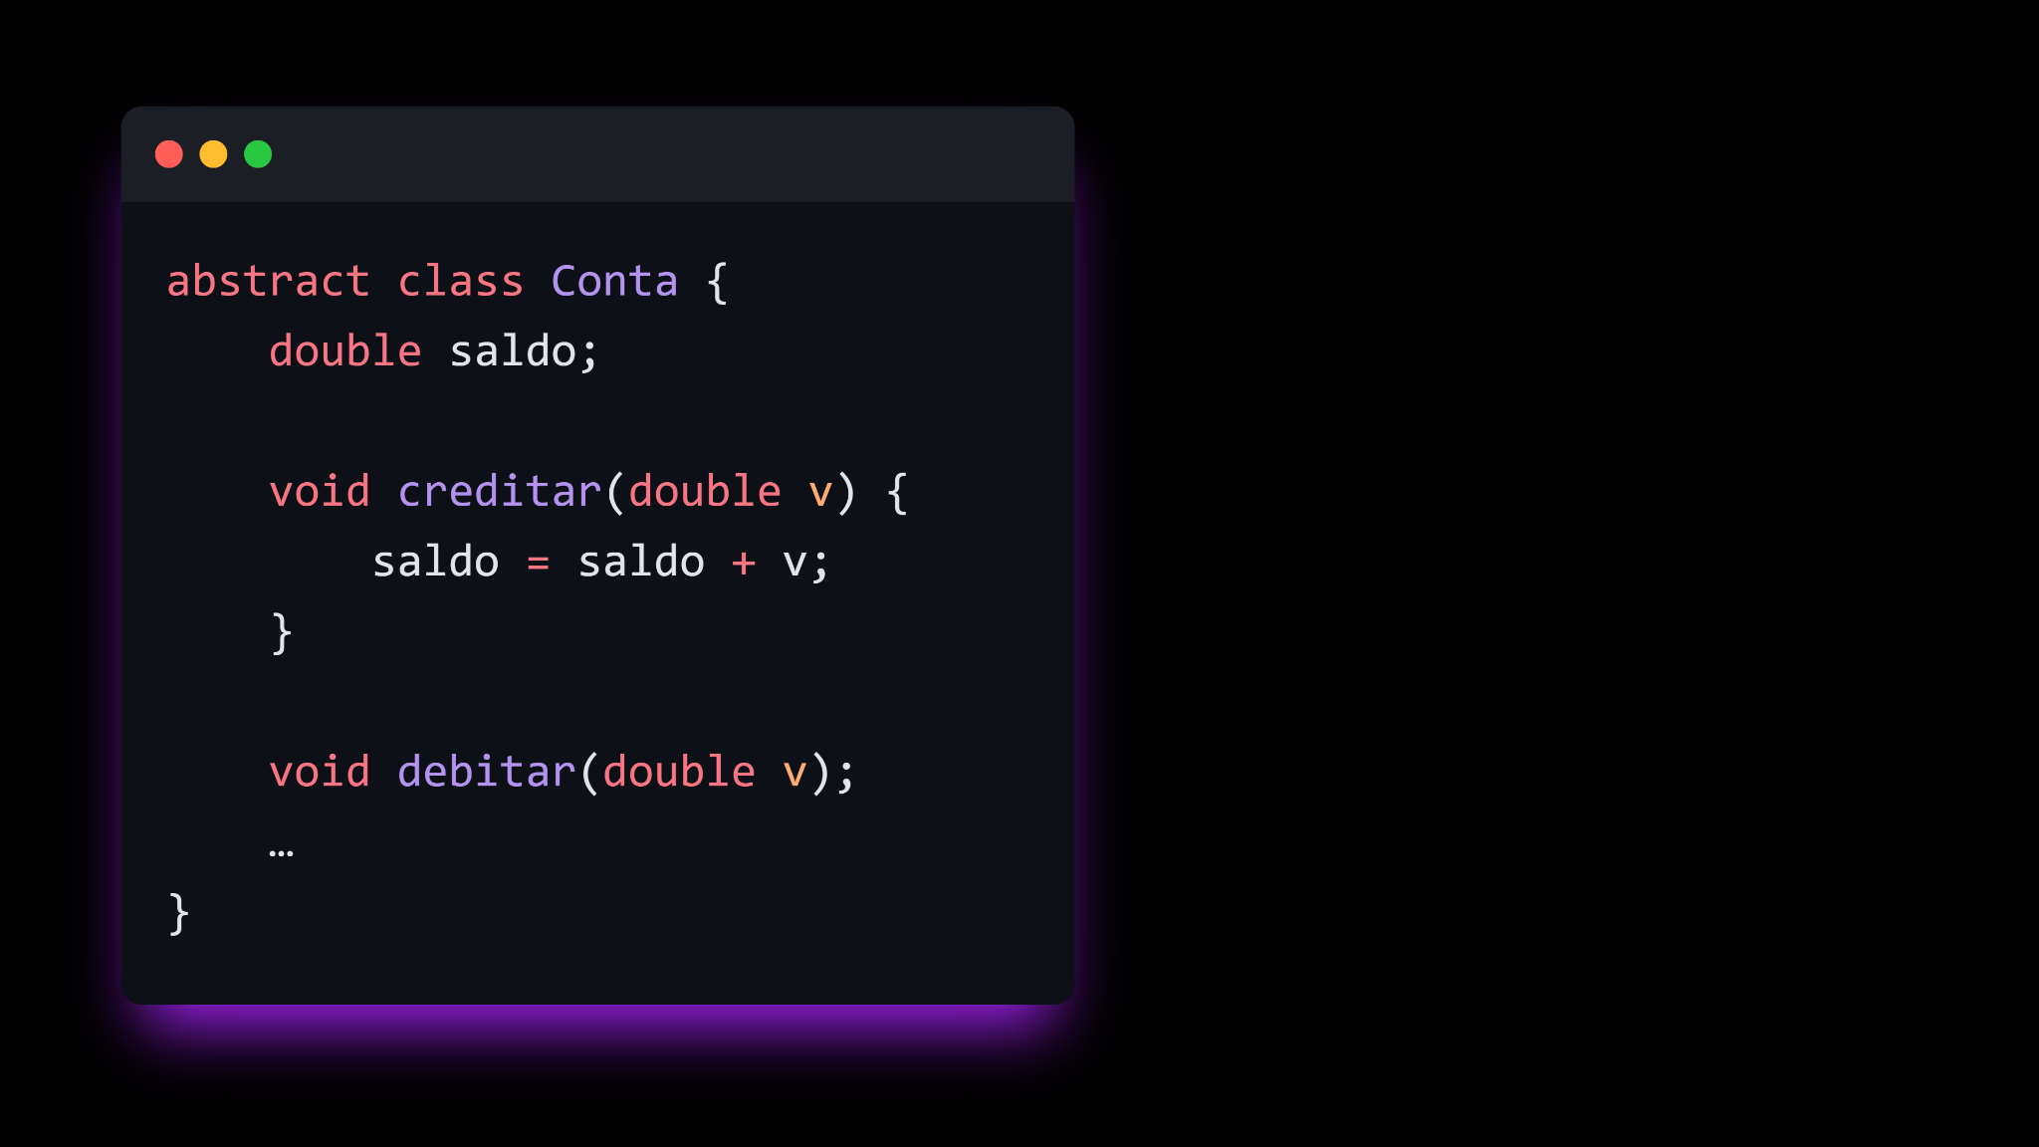
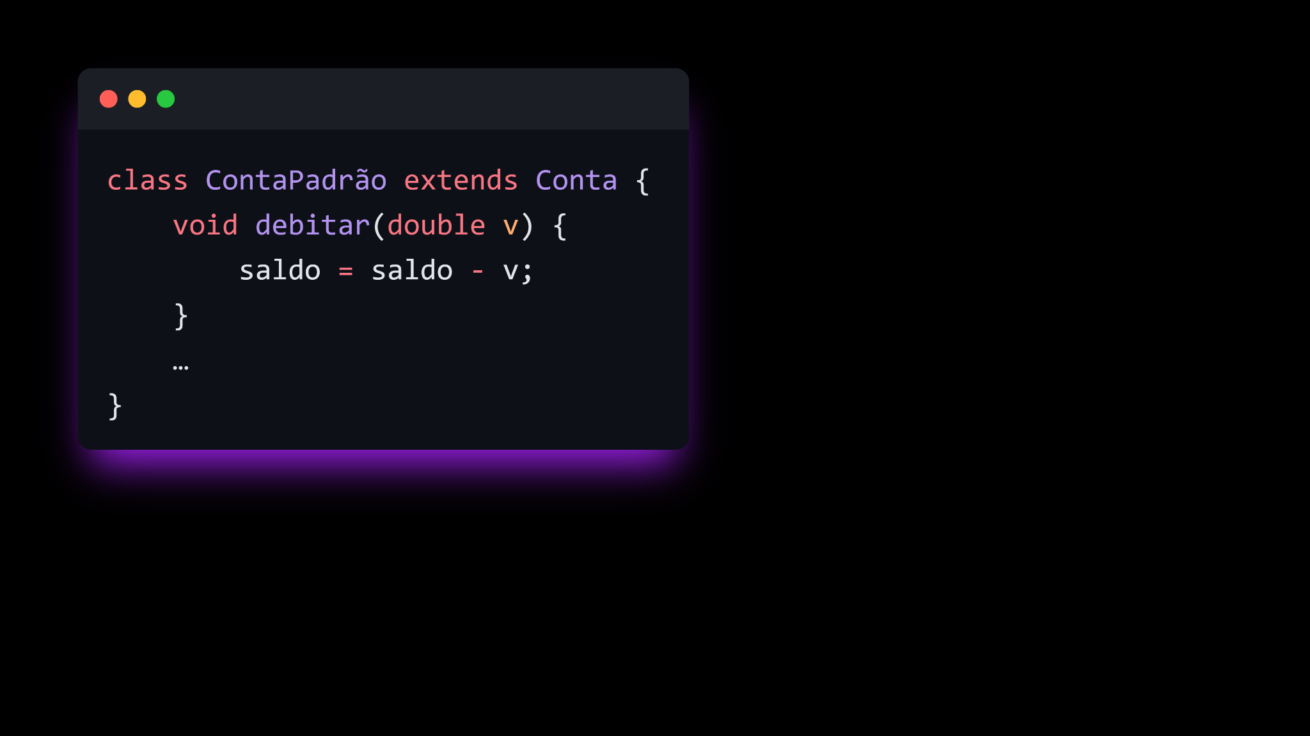
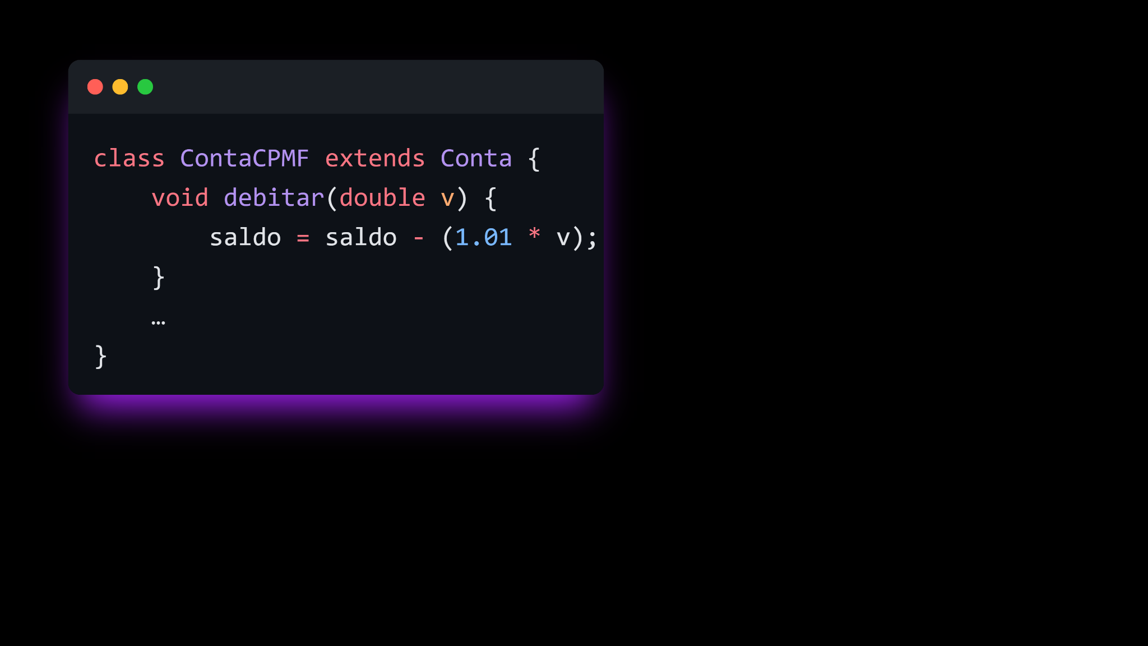
Respeitando o LSP
Movendo comportamento incompatível da superclasse para subclasses irmãs
Notes:
Movendo comportamento incompatível da superclasse para subclasses irmãs”

Slide 20
LSP não impede subclasses adicionem métodos, campos e comportamentos extras.
Chame creditar, imprima o saldo e você não perceberá a diferença
Satisfaz LSP
os clientes só podem observar que os objetos desta classe se comportam de maneira diferente dos objetos de sua superclasse ao receber bônus

Slide 21
S.O.L.I.D
Interface Segregation Principle
(Princípio da Segregação da Interface)

Slide 22
ISP (Princípio da Segregação da Interface)
Os clientes não devem ser forçados a depender de métodos que não usam.

Slide 23
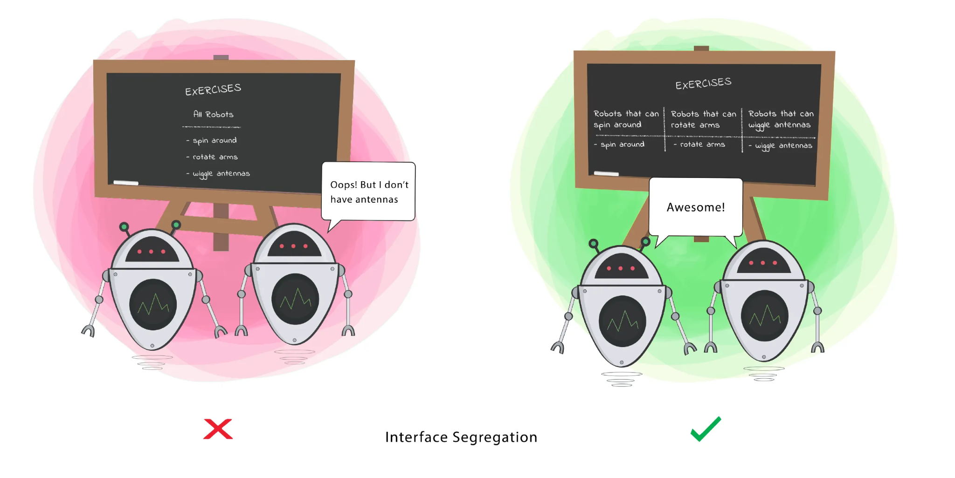
https://medium.com/backticks-tildes/the-s-o-l-i-d-principles-in-pictures-b34ce2f1e898
Notes:
Respeitar os tres primeiros princípios mas especializado para interfaces.

Slide 24
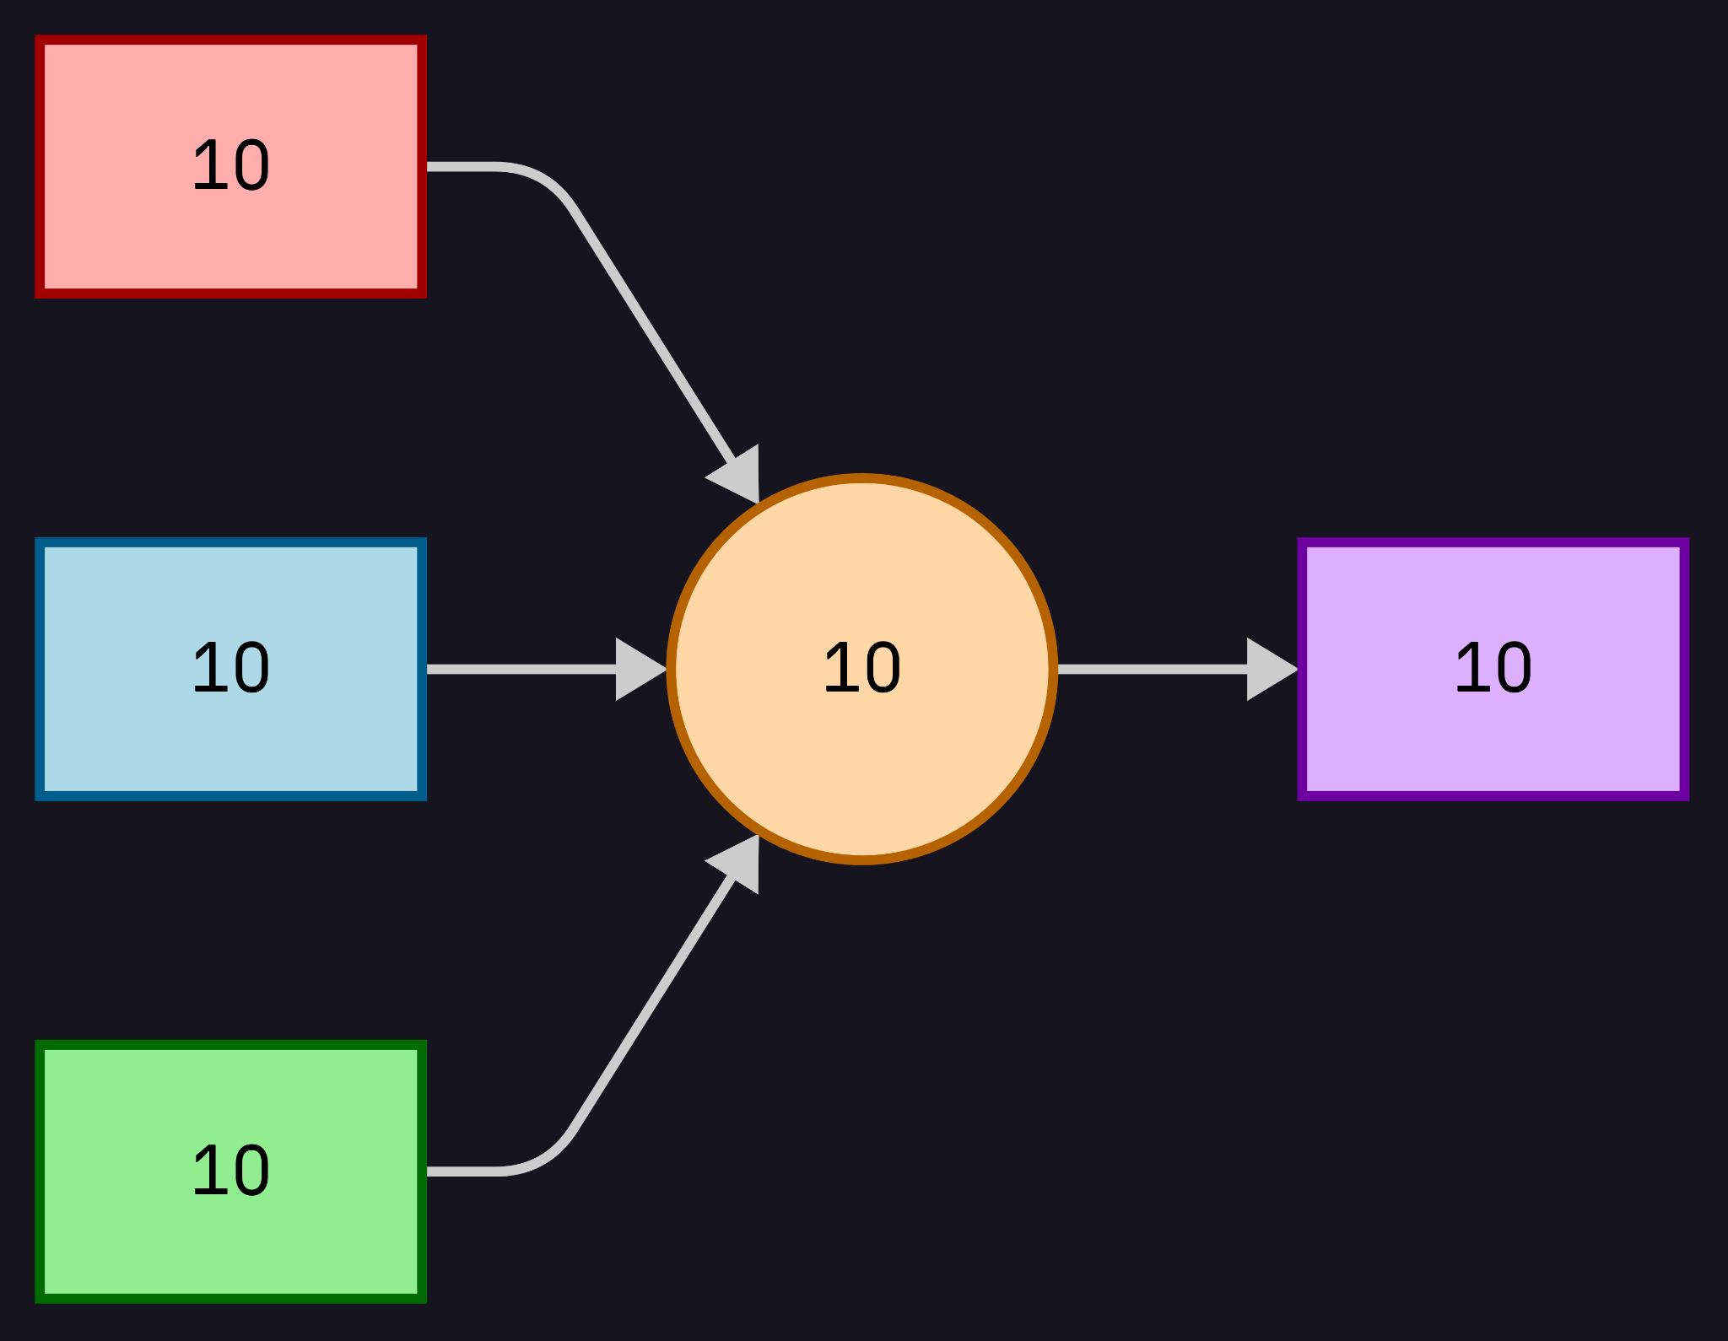
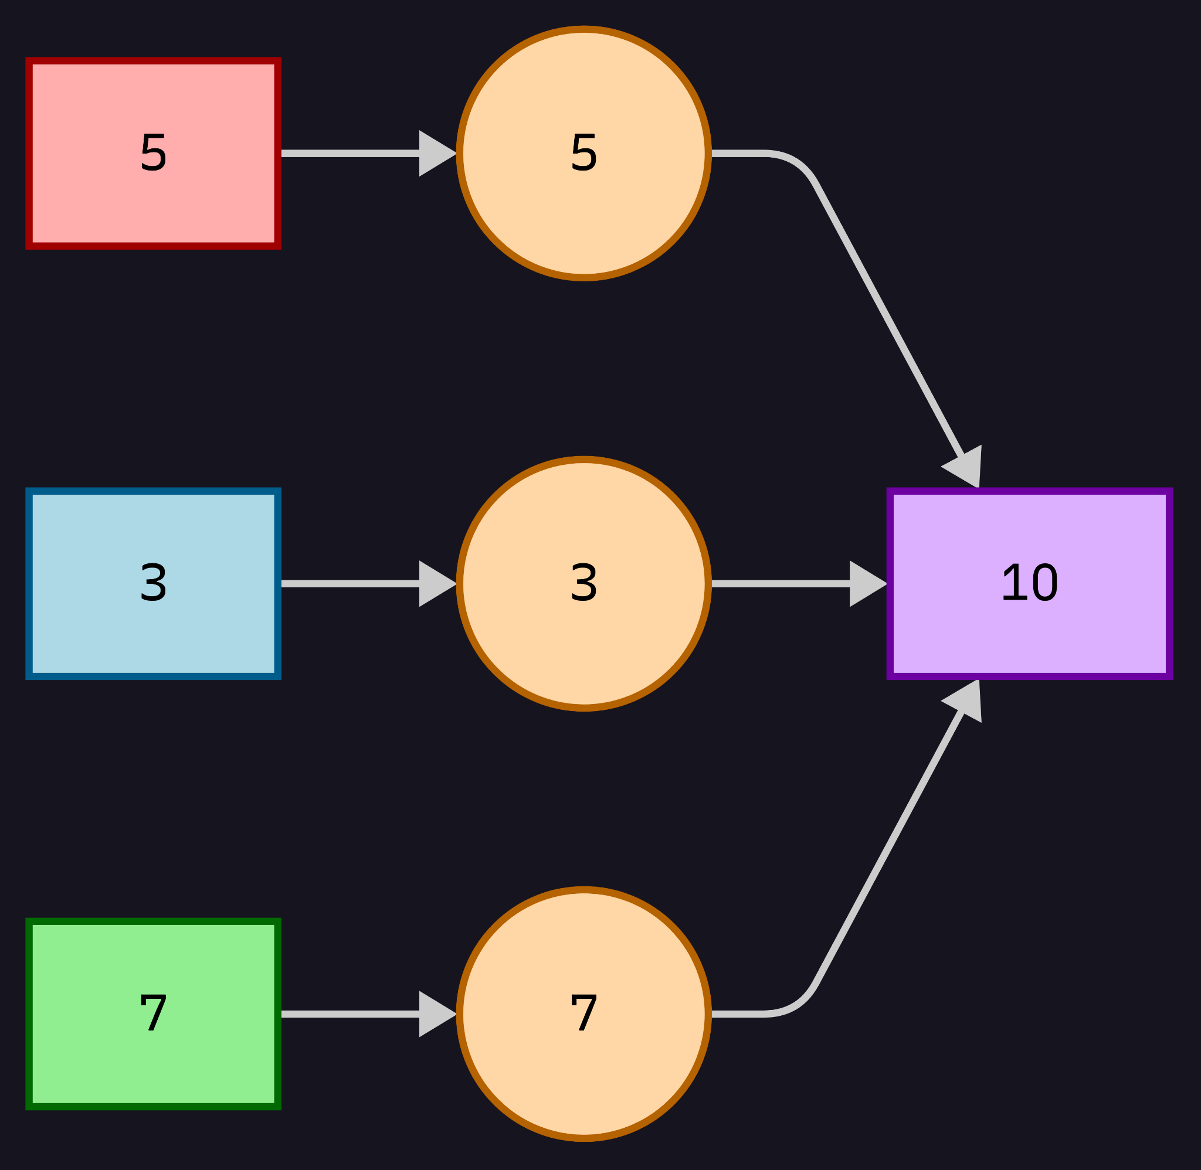
Interfaces diferentes para diferentes demandas do clientes
Cada cliente usa um conjunto diferente de métodos fornecidos.

Slide 25
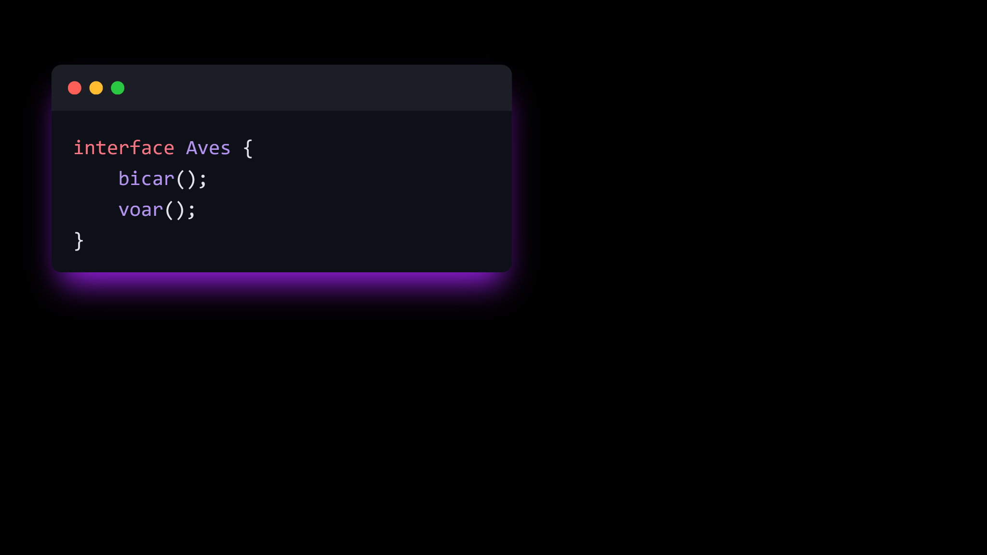
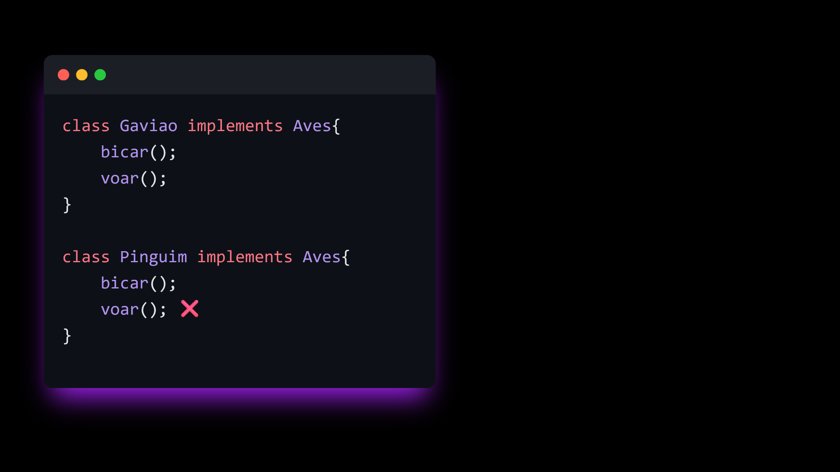
Violação do ISP: O Risco de Interfaces Genéricas

Slide 26
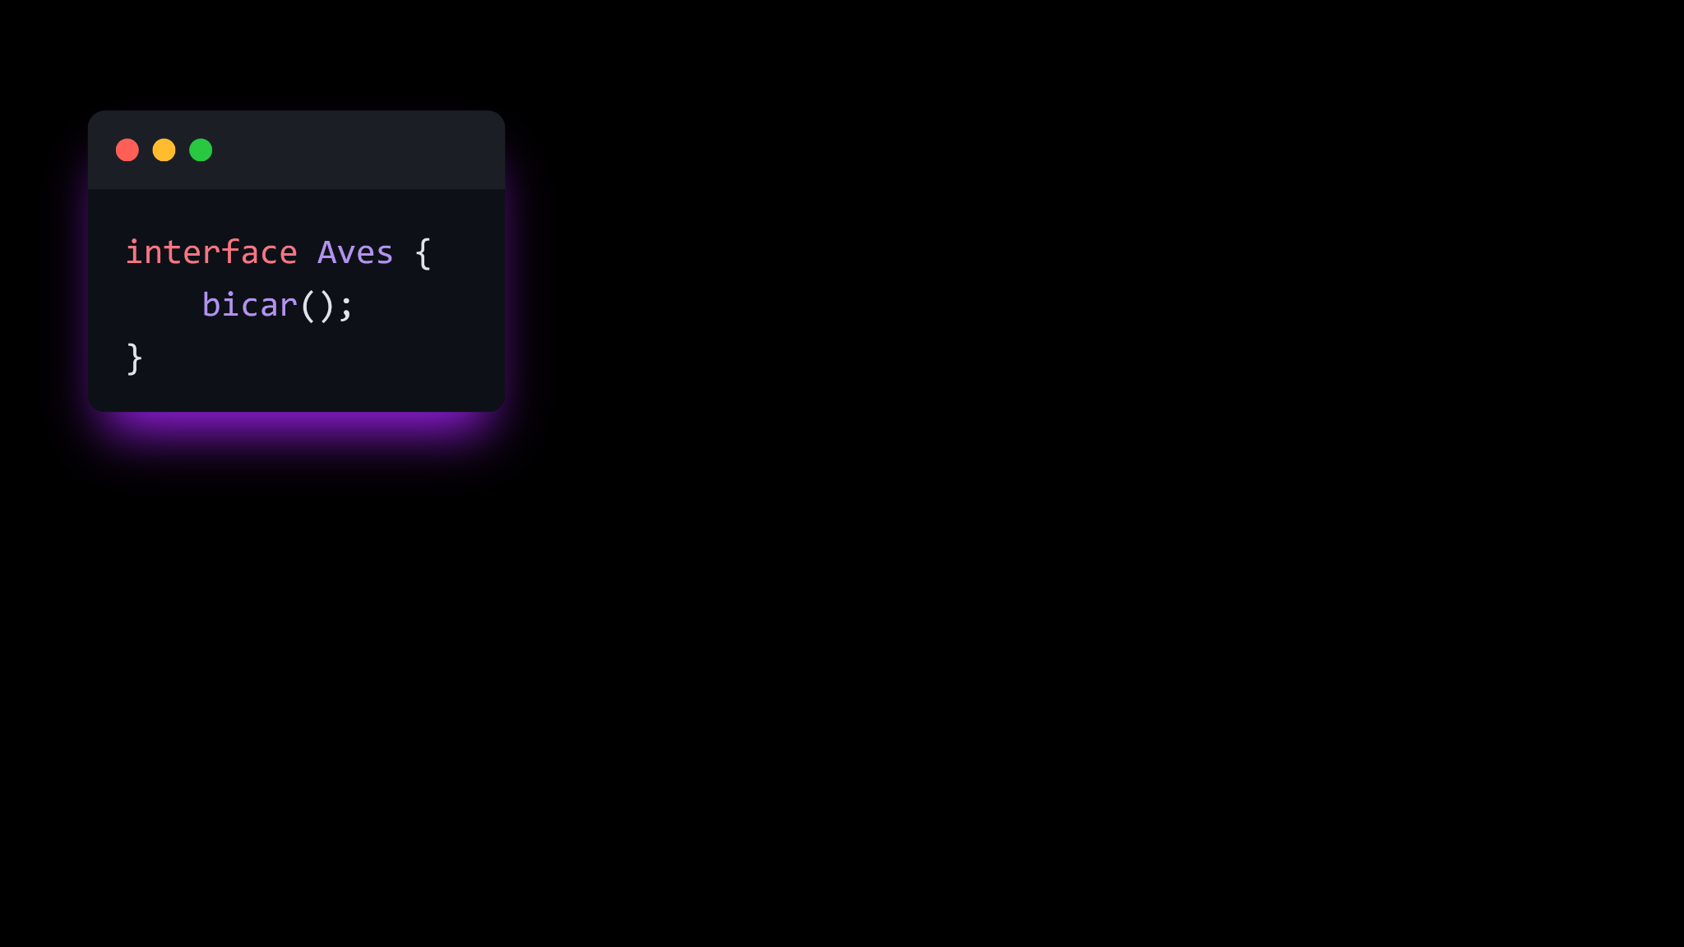
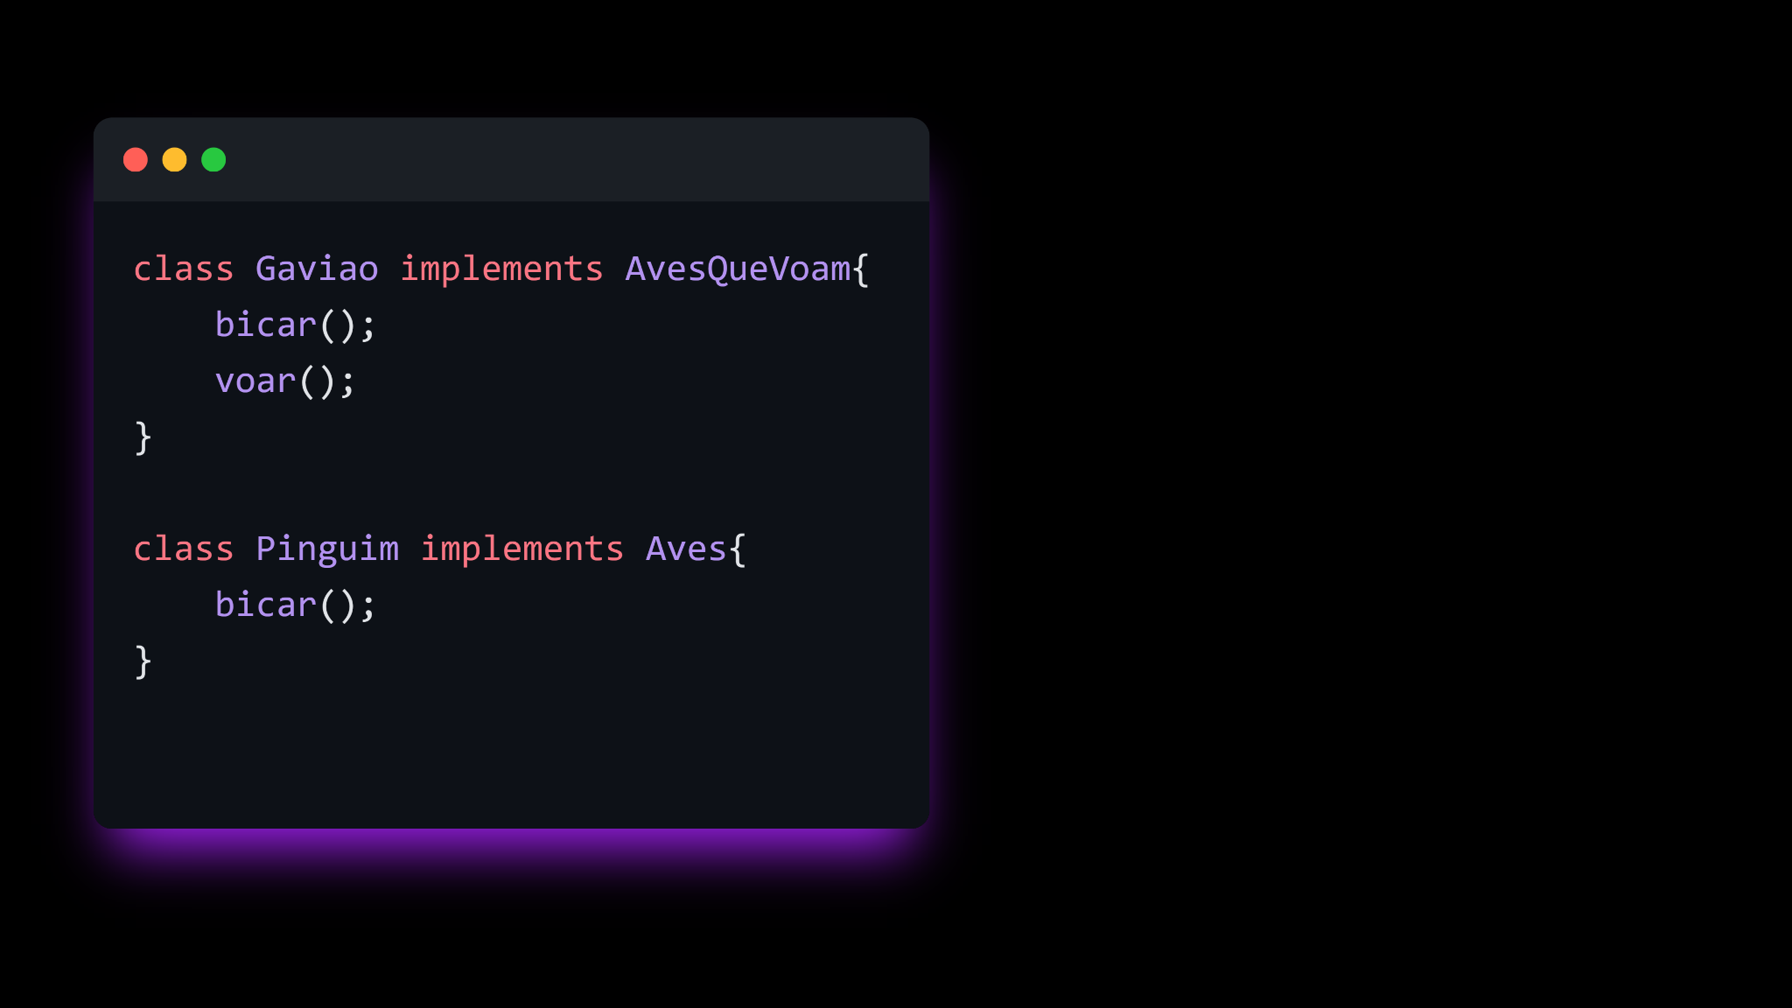
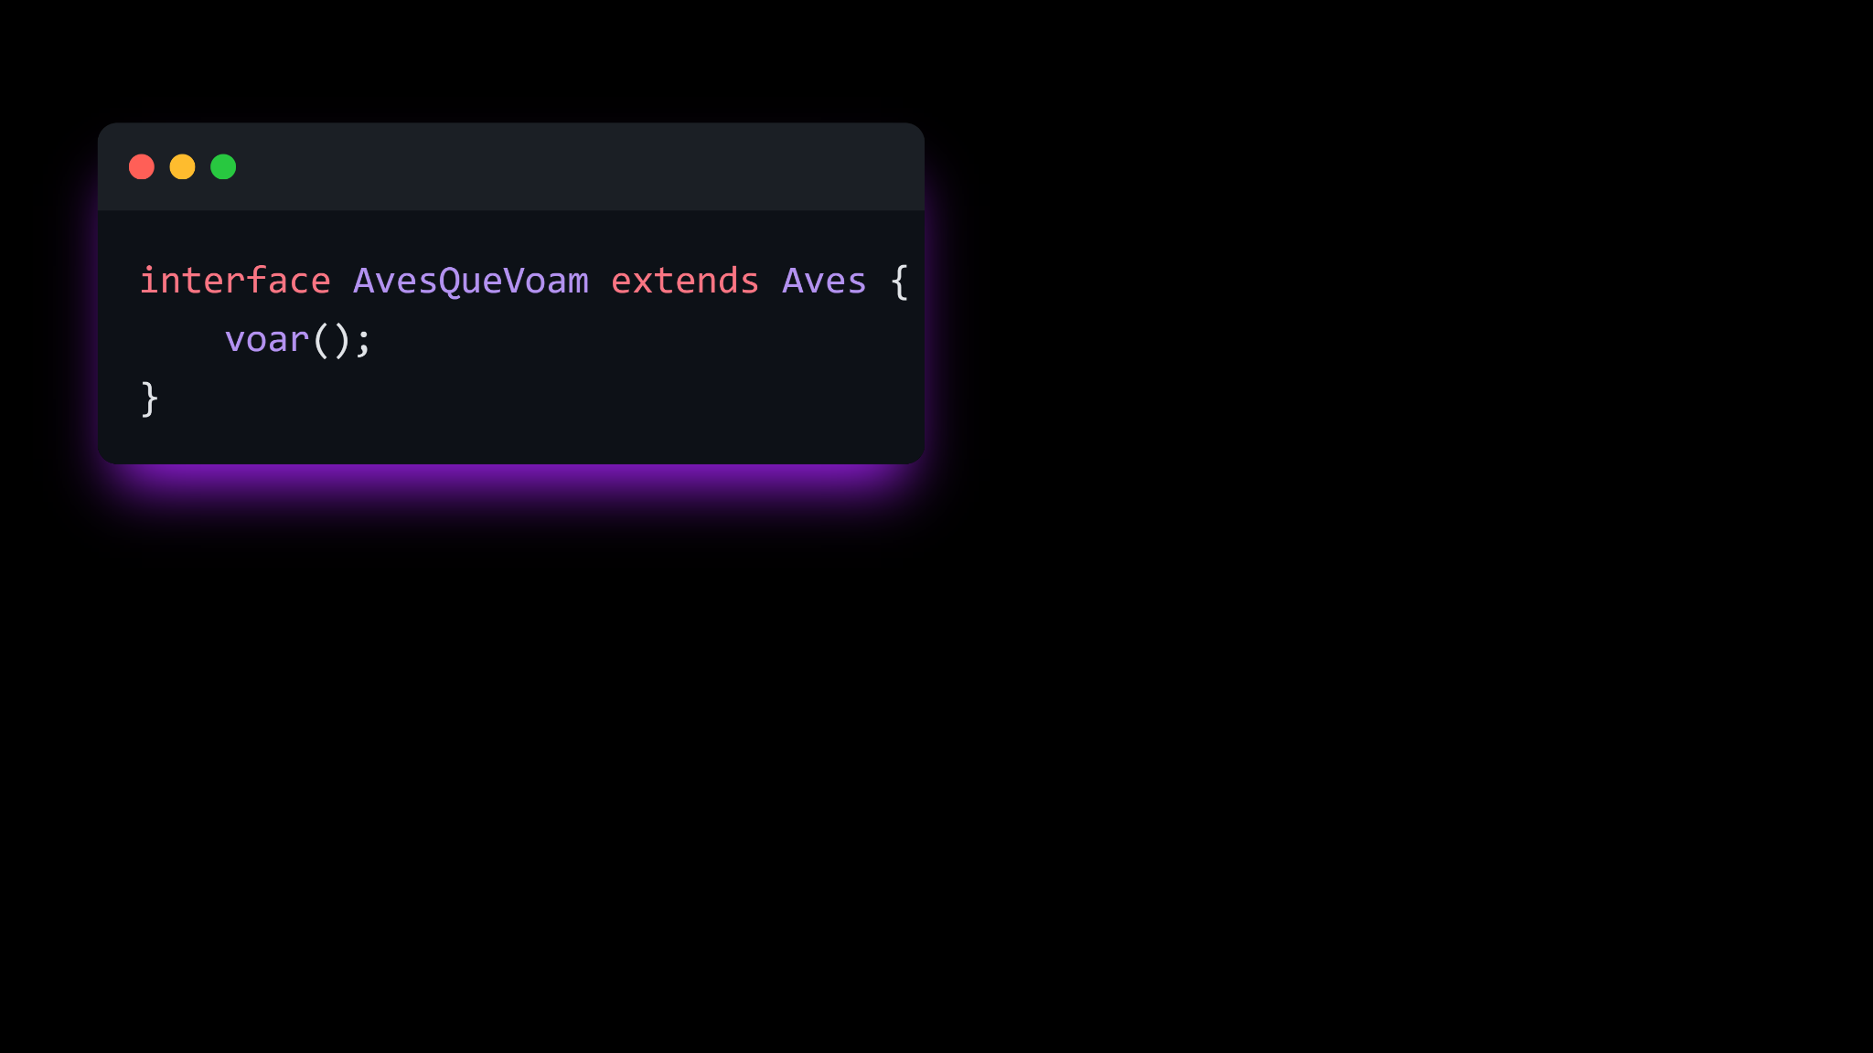
Aplicando a ISP: A Vantagem de Interfaces Específicas

Slide 27
S.O.L.I.D
Dependency Inversion Principle
(Princípio da inversão da dependência)

Slide 28
DIP (Princípio da inversão da dependência)
Um módulo não deve depender de detalhes de implementação de outro módulo diretamente. Ambos devem depender da abstração.

Slide 29
DIP (Princípio da inversão da dependência)
Abstrações não devem depender de detalhes. Detalhes devem depender de abstrações.

Slide 30
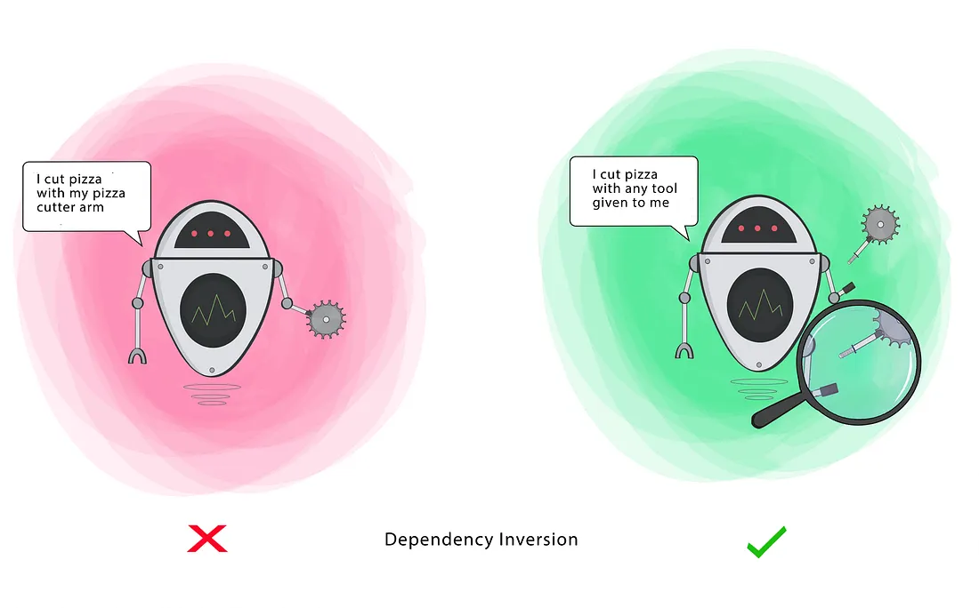
https://medium.com/backticks-tildes/the-s-o-l-i-d-principles-in-pictures-b34ce2f1e898
Notes:
Respeitar os tres primeiros princípios mas especializado para interfaces.

Slide 31
Robert C. Martin
O efeito resultante de utilizar rigorosamente OCP e LSP pode ser generalizado como DIP
Robert C. Martin. Dependency Inversion Principle, 1996. Disponível em: <http://www.objectmentor.com/resources/articles/dip.pdf>.

Slide 32
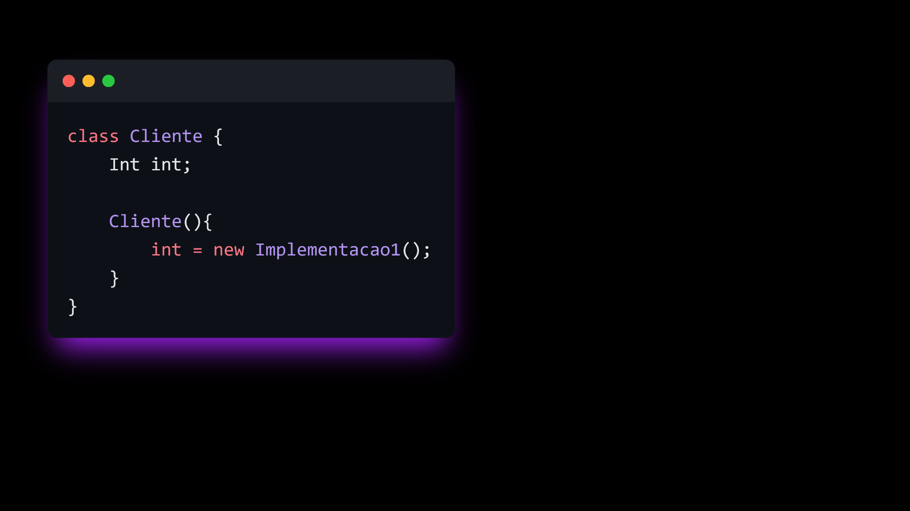
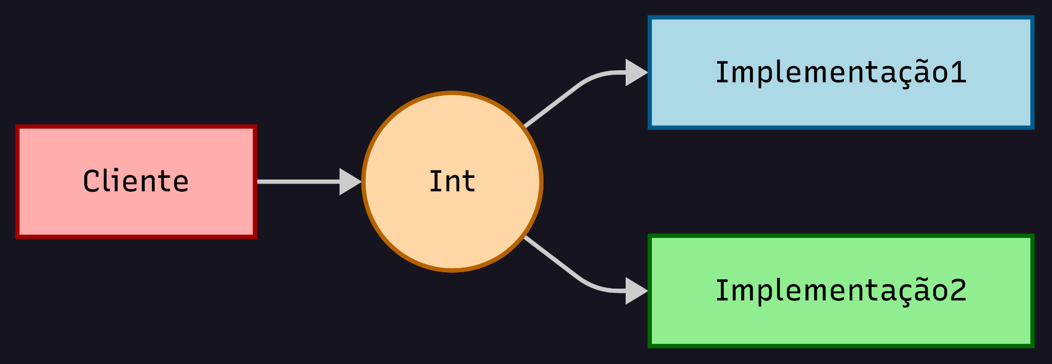
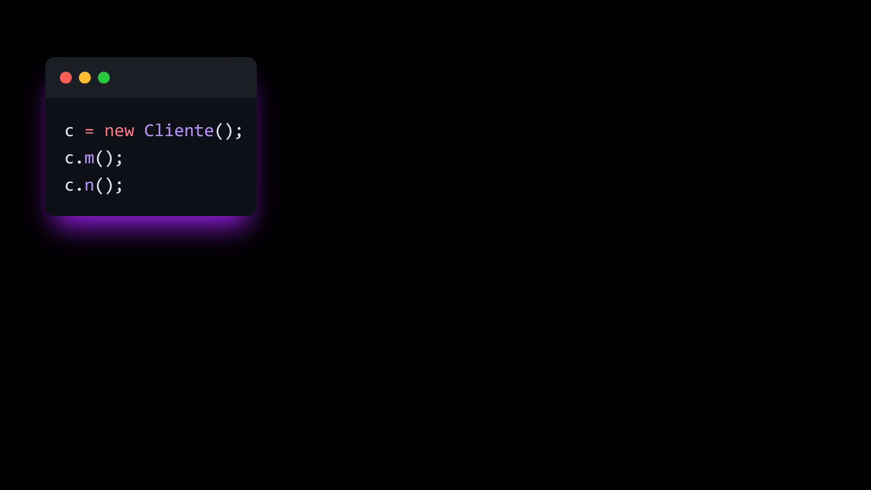
Injeção de dependência: dependências devem ser injetadas em um objeto dependente
dependência criada internamente

Slide 33
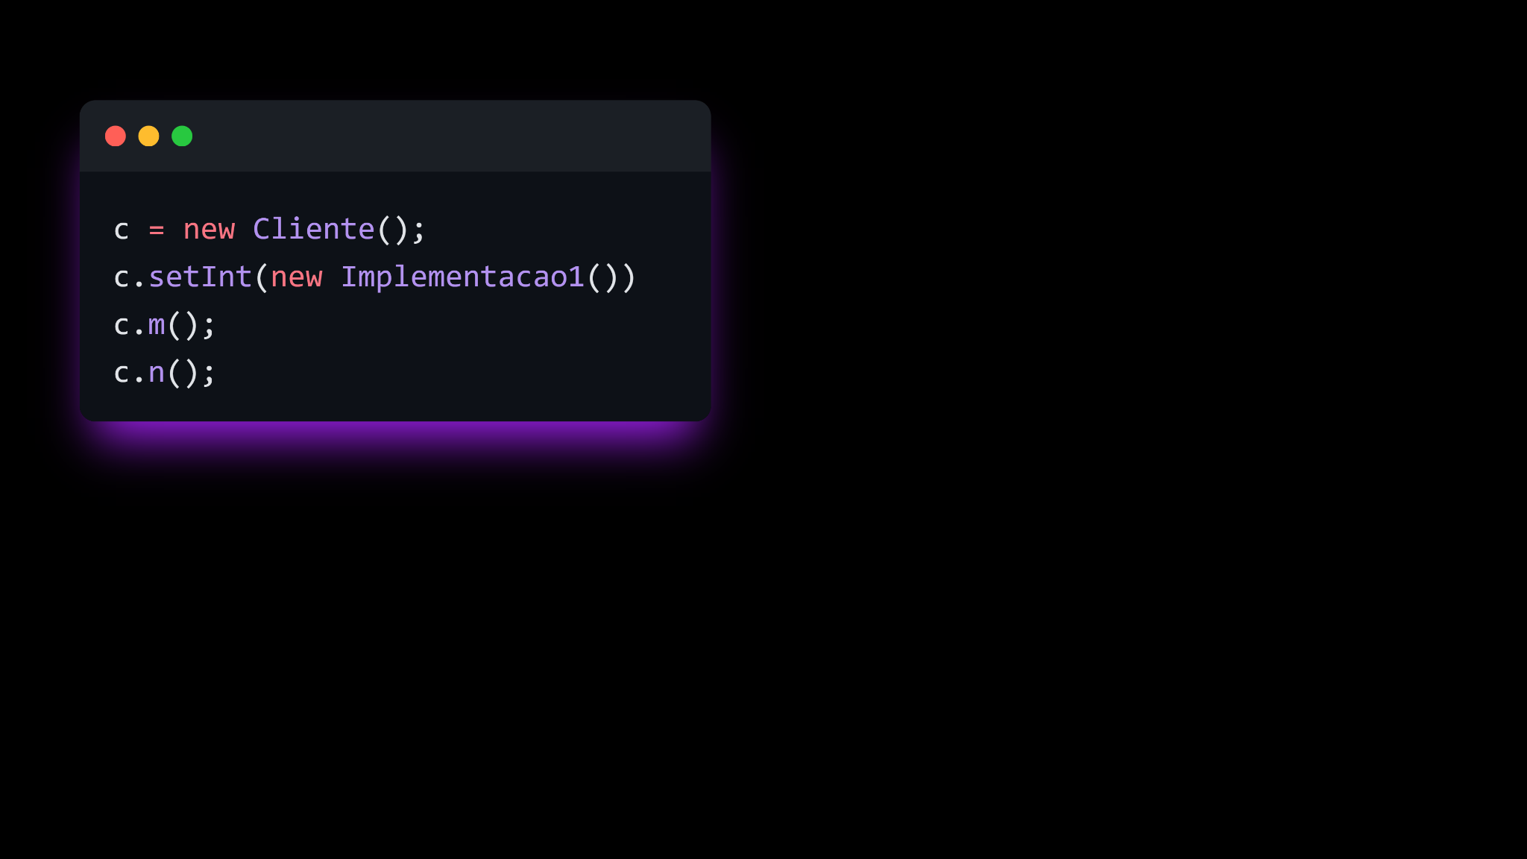
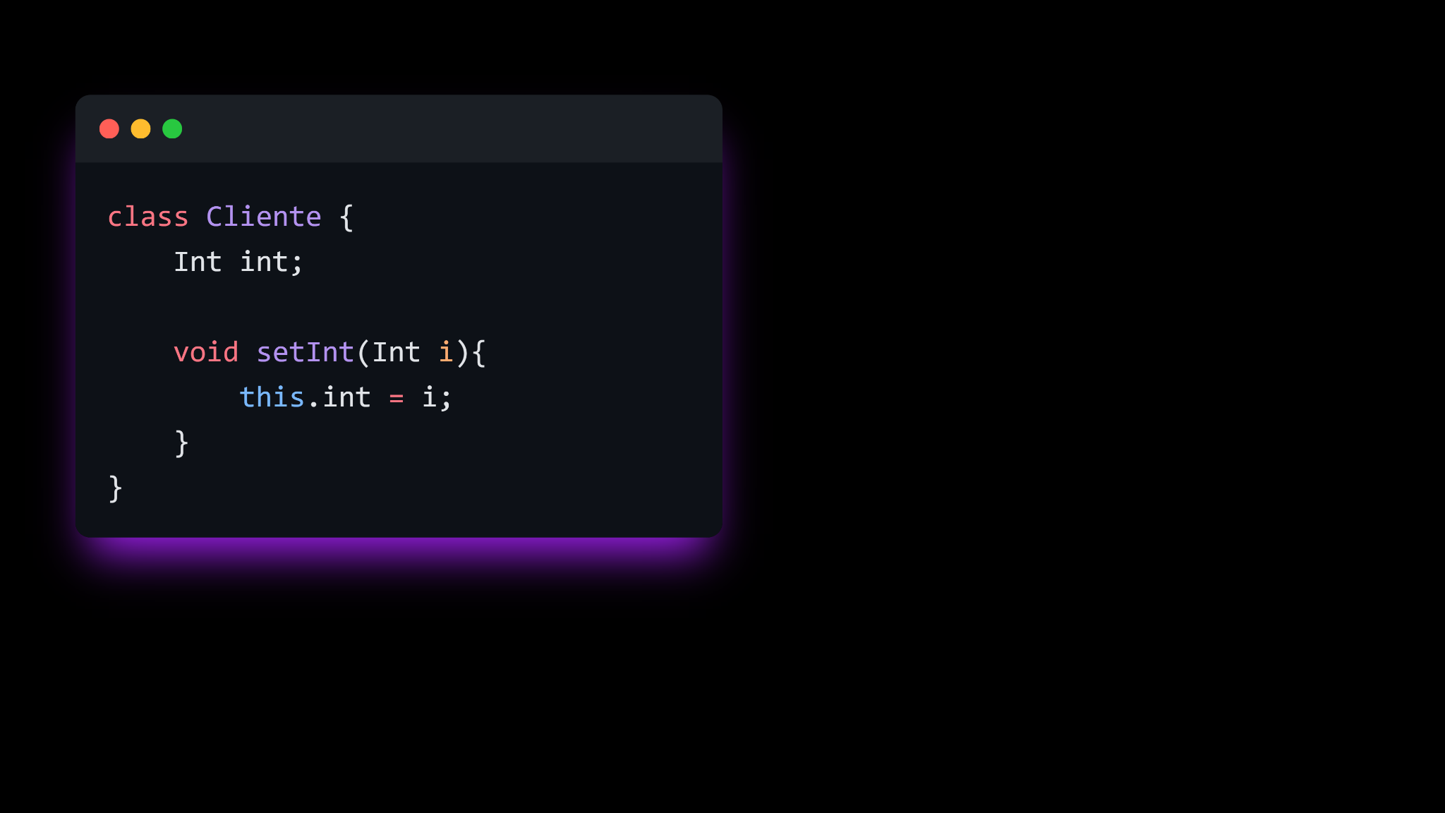
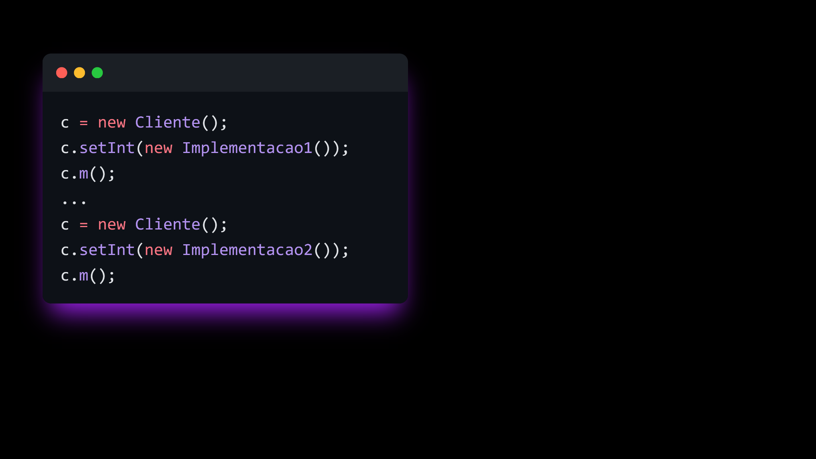
Dependência criada externamente
Alterando dependência em tempo de execução
Trabalhando com dependência alternativa

